Slide 1
7
IL FASCISMO IN ITALIA
Giacomo Matteotti
Vittorio Emanuele III
Benito Mussolini

Slide 2
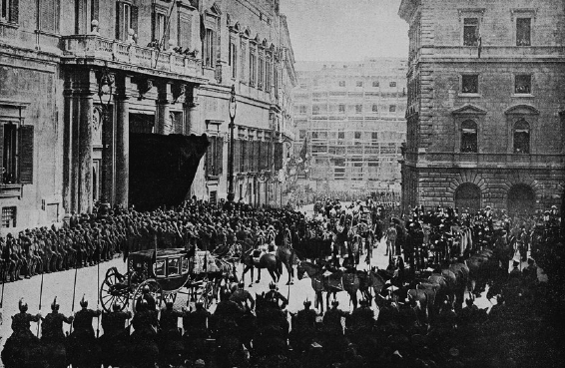
Lezione 1 – Il primo dopoguerra
Nel dopoguerra, l’Italia affrontò disoccupazione, inflazione e conflitti sociali, aggravati dall’instabilità politica.
Il Partito liberale perse forza a causa della nascita del Partito popolare cattolico, fondato nel 1919 da don Luigi Sturzo, e del rafforzamento del Partito socialista, guidato dalla corrente di sinistra dei massimalisti.
La nuova legge elettorale del 1918 introdusse il sistema proporzionale e le liste di partito, favorendo così i partiti di massa e indebolendo ulteriormente i liberali.
Alle elezioni del 1919, i liberali persero la maggioranza, rendendo fragile la maggioranza di governo.

Slide 3
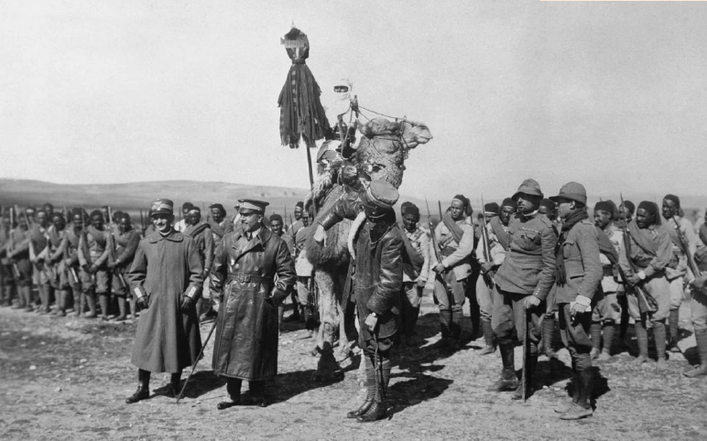
L’Italia, pur vincitrice della Prima guerra mondiale, rimase insoddisfatta dai trattati di pace di Versailles, che non rispettarono le promesse del Patto di Londra, negando all’Italia la Dalmazia e la città di Fiume.
Questo alimentò il sentimento di "vittoria mutilata", sostenuto da Gabriele D’Annunzio, il quale, con il sostegno di nazionalisti e militari, occupò Fiume nel 1919 con un esercito privato, sfidando il governo italiano.
L’occupazione durò 13 mesi e si concluse con il Trattato di Rapallo, che rese Fiume una città libera.
D’Annunzio, nonostante la ribellione, non subì conseguenze per le sue azioni.

Slide 4
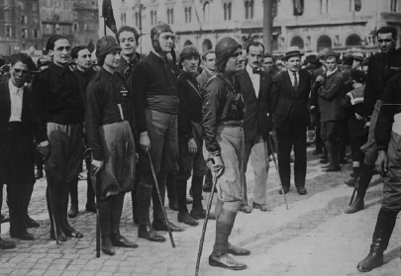
Tra il 1919 e il 1920, il “biennio rosso”, anche in Italia si verificarono scioperi e forti proteste operaie e contadine, con l’occupazione di fabbriche al Nord e terre incolte al Sud.
Giolitti, ritornato al governo, scelse una posizione neutrale, suscitando lo scontento tra gli industriali, gli agrari e la classe media.
Mussolini sfruttò questa situazione, presentandosi come forza antisocialista e organizzando i Fasci di combattimento in squadre violente, le “squadracce”, che attaccarono socialisti e sindacati, con il tacito consenso delle autorità, causando migliaia di vittime tra socialisti e comunisti.

Slide 5
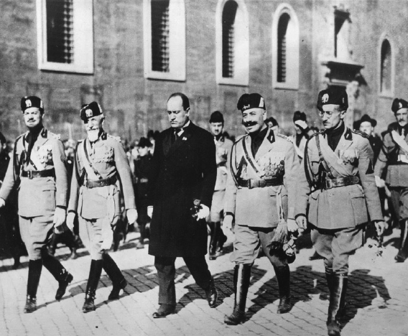
Lezione 2 – Il fascismo prende il potere
Alle elezioni del 1921, i fascisti parteciparono in una coalizione con i liberali, che temevano la crescita del Partito popolare, del Partito socialista e del Partito comunista. Il risultato fu deludente per Giolitti, che si dimise, mentre i fascisti vennero eletti in Parlamento, guidati da Benito Mussolini.
I Fasci di combattimento cambiarono nome in Partito nazionale fascista.
Il 27 ottobre 1922, Mussolini e i fascisti organizzarono la marcia su Roma, puntando a un colpo di Stato. Il re Vittorio Emanuele III, rifiutando di firmare lo stato di assedio, permise ai fascisti di prendere il controllo e affidò a Mussolini la formazione del nuovo Governo, segnando così l’inizio del regime fascista in Italia.

Slide 6
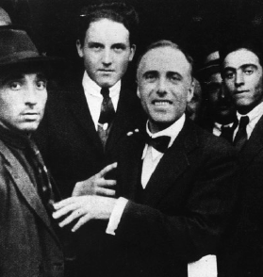
Lezione 3 – Il regime fascista
I primi atti del Governo Mussolini consolidarono il potere fascista trasformando le squadre d’azione nella Milizia volontaria per la sicurezza nazionale e creando il Gran Consiglio del Fascismo, un organo di raccordo tra Partito e Governo.
Nel 1924, grazie a una nuova legge elettorale favorevole, Mussolini ottenne la maggioranza in Parlamento. L’opposizione, divisa e intimidita dalle violenze fasciste, protestò con la secessione dell’Aventino, un gesto simbolico, dopo l’assassinio del deputato socialista Giacomo Matteotti, ma il re continuò a sostenere Mussolini.

Slide 7
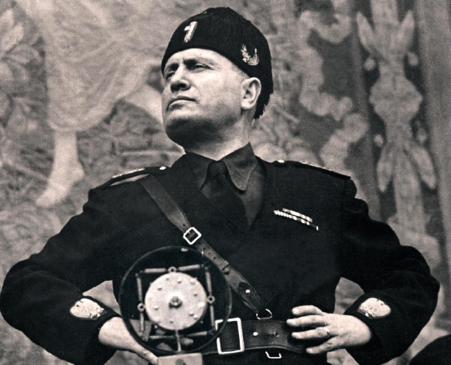
Con il discorso alle Camere del 3 gennaio 1925, Mussolini impresse una definitiva svolta autoritaria: vennero sciolte tutte le associazioni che si opponevano al fascismo, molte persone vennero arrestate, si chiusero i giornali non graditi.
Nel 1926 vennero approvate una serie di norme, le leggi fascistissime, che trasformarono l’Italia da Stato liberale a Stato totalitario e nel 1928 una nuova legge elettorale stabilì che alle elezioni si potesse votare solo per il Partito fascista.
Il fascismo cercò un accordo tra Stato e Chiesa: nel 1929 vennero firmati i Patti Lateranensi, in base ai quali la Chiesa riconosceva ufficialmente lo Stato italiano. Diventò, inoltre, obbligatorio l’insegnamento della religione cattolica nelle scuole, venne riconosciuto il valore civile del matrimonio religioso e la Chiesa fu esentata dal pagamento delle tasse.

Slide 8
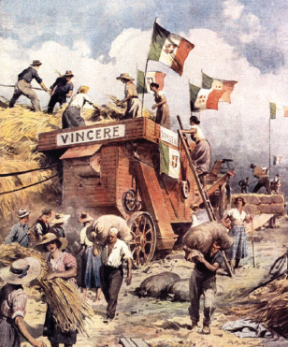
Lezione 4 – La politica economica del fascismo
Il Governo fascista adottò una politica protezionistica, riducendo le importazioni e aumentando la produzione interna, per proteggere l’economia italiana dalla concorrenza internazionale. Tra le misure principali ci fu l’imposizione di un dazio sul grano estero e la promozione della produzione di grano italiano per raggiungere l’autosufficienza alimentare.
Negli anni '30, per contrastare la crisi mondiale, il Governo avviò un vasto piano di lavori pubblici e intervenne acquisendo la gestione delle aziende in difficoltà.
Furono creati due enti statali: l’Istituto Mobiliare Italiano (IMI) che sostituì le banche nel sostegno alle imprese e l’Istituto per la Ricostruzione Industriale (IRI) che assunse il controllo delle principali imprese italiane.

Slide 9
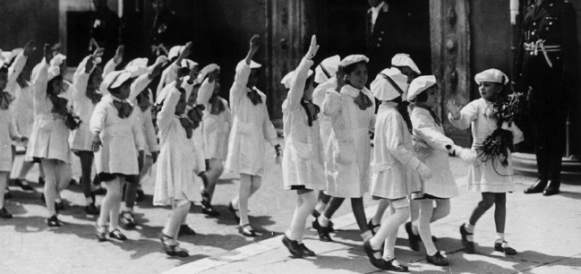
Lezione 5 – La fascistizzazione dell’Italia
Nel 1925 Mussolini dichiarò l’intento di rendere fascista l’intera nazione, annullando ogni forma di opposizione e legittimando la violenza come atto patriottico. Il regime assunse un carattere totalitario, invadendo ogni aspetto della vita dei cittadini.
La scuola, inizialmente riformata dal ministro Gentile, venne profondamente fascistizzata: i testi scolastici esaltavano il fascismo, furono introdotti riti fascisti e gli insegnanti vennero obbligati a iscriversi al Partito fascista. La gioventù italiana fu inquadrata in organizzazioni come l’Opera Nazionale Balilla, dove i ragazzi erano addestrati a esercizi ginnici e militari, completando così il processo di indottrinamento.

Slide 10
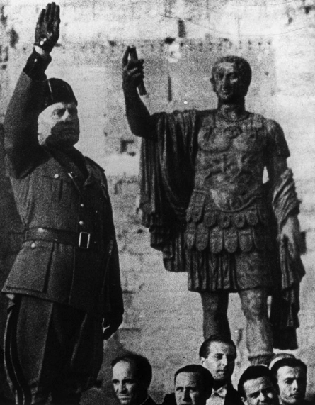
Il regime fascista puntava a incrementare la popolazione per aumentare la potenza politica e militare del Paese, imponendo misure che limitavano la libertà personale, come tasse sul celibato e restrizioni sul lavoro femminile.
La fascistizzazione coinvolgeva ogni aspetto della vita quotidiana: vennero modificati, per esempio, il calendario e il modo di salutarsi usando il "voi" al posto del "lei".
Il fascismo glorificava l’antica Roma, usandone simboli (aquila imperiale e fascio littorio) e retorica, e manteneva un largo consenso attraverso una propaganda massiccia.
Mussolini veniva presentato come l’incarnazione della grandezza italiana e il controllo sui media garantiva un’immagine positiva del regime.

Slide 11
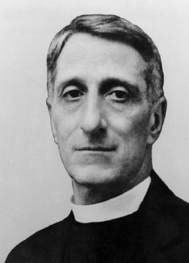
Lezione 6 – L’antifascismo
Dopo il 1925 l’opposizione al fascismo divenne clandestina o si trasferì all’estero, soprattutto in Francia. Gli antifascisti in esilio, come Carlo Rosselli che aveva fondato il movimento Giustizia e Libertà, continuarono la lotta fuori dall’Italia, mentre molti altri, come Nitti, don Sturzo, Turati e Salvemini, cercarono rifugio all’estero.
In Italia, l’opposizione clandestina fu principalmente portata avanti dai comunisti, sostenuti dall’Internazionale, nonostante la stretta sorveglianza della polizia.

